Slide 1

Анализ результатов анкетирования среди обучающихся: «Удовлетворенность обучающихся образовательным процессом в университете»

Slide 2

Вопросы анкетирования
1)Почему Вы выбрали именно университет «Мирас»?
2)Удовлетворены ли Вы в целом своей студенческой жизнью?
3)Интересно ли Вам учиться?
4)Считаете ли Вы престижным обучение в нашем вузе?
5)Как Вы оцениваете программу, по которой Вы обучаетесь?
6)Как Вы оцениваете соотношение теоретических знаний и практических навыков в программе обучения?
7)Оцените материально-техническую обеспеченность учебного процесса
8)Как бы Вы в целом оценили преподавательский состав университета
9)Охарактеризуйте Ваше взаимодействие с менеджером сектора
10)Охарактеризуйте отношения внутри коллектива
11)Удовлетворены ли Вы расписанием занятий ?
12)Как Вы считаете, насколько объективны оценки по результатам
13) Укажите наиболее объективную форму оценивания знаний на экзамене:
14)Насколько часто Вы пользуетесь библиотечными ресурсами, электронными каталогами и МООК (массовые открытые онлайн курсы) в процессе обучения?
15)Ваши замечания и пожелания по совершенствованию организации образовательного процесса в университете Мирас _____

Slide 3
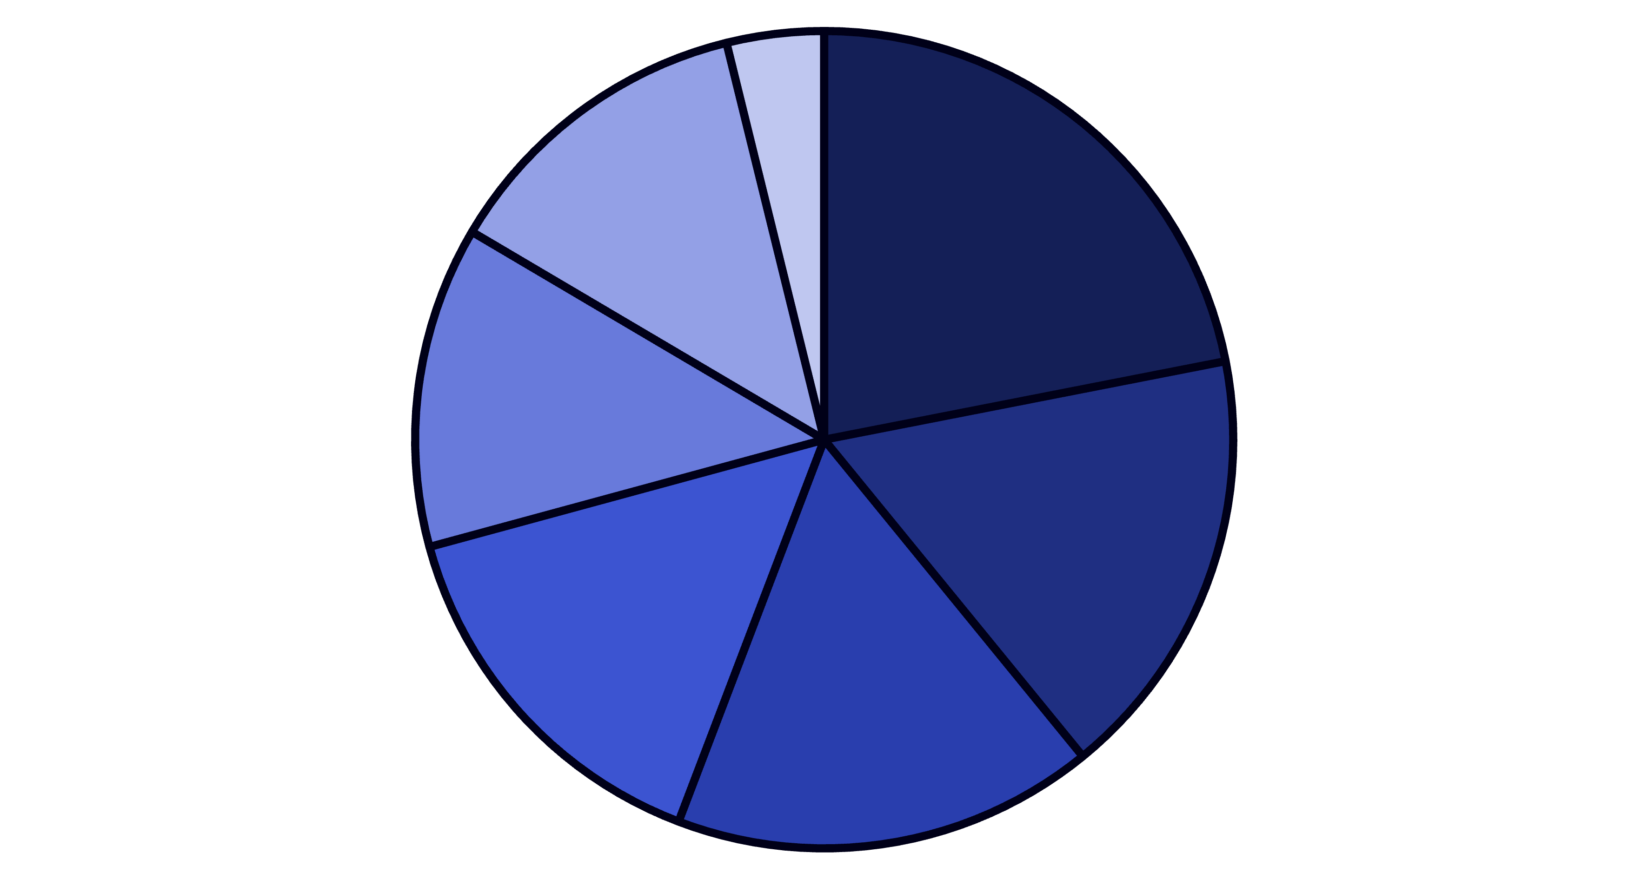
Распределение респондентов по секторам
В анкетировании приняли участие 6 354 обучающихся, охватив все сектора университета.
Наибольшее количество респондентов представлено сектором педагогики и психологии — 1 393 студента (21,9 %).
Следующими по активности являются сектор права — 1 092 студента (17,2 %) и сектор IT и телекоммуникаций — 1 060 студентов (16,7 %).
Остальные секторы: бизнес и управление (15 %), иностранные языки (12,7 %), естествознание и физическая культура (12,7%), языки и литература (3,8 %).
Педагогика и психология
Право
IT и телекоммуникации
Бизнеса, управления и сферы обслуживания
Иностранные языки
Естествознания, физической культуры и дизайна
Языки и литература

Slide 4

Почему выбирают «Мирас»?
Почему Вы выбрали именно университет "Мирас"?
1
Хорошее образование
~45% студентов выбрали университет из-за качества обучения.
2
Престиж университета
~22% респондентов ценят престиж учебного заведения.
3
Советы знакомых
~18% студентов прислушались к рекомендациям и отзывам.
4
Удобство
~10% отметили удобное расположение и условия.

Slide 5




Удовлетворенность студенческой жизнью
Удовлетворены ли Вы в целом своей студенческой жизнью?
68%
24%
Полностью удовлетворены
Скорее удовлетворены
Большинство студентов очень довольны.
Значительная часть студентов также удовлетворена.
6%
2%
Затрудняюсь ответить
Скорее не удовлетворены
Небольшой процент не определился.
Минимальное количество недовольных.
Более 90% студентов в целом удовлетворены своей студенческой жизнью в «Мирас».

Slide 6

Интерес к обучениюИнтересно ли Вам учиться?
(Интересно ли Вам учиться?)
84%
Да
Подавляющее большинство студентов.
11%
Скорее да
Устойчивый интерес к учебному процессу.
3%
Скорее нет
Небольшая группа.
2%
Нет
Минимальное количество.
Учебный процесс вызывает устойчивый интерес у большинства обучающихся.

Slide 7




Престиж обучения в университете
Считаете ли Вы престижным обучение в нашем вузе?
Весьма престижно
Скорее престижно
63% студентов считают обучение очень престижным.
27% также отмечают престижность.
Скорее не престижно
Не престижно
6% имеют сомнения.
4% не считают престижным.
Университет воспринимается студентами как престижное образовательное учреждение.

Slide 8

Оценка образовательной программы
Как Вы оцениваете программу, по которой Вы обучаетесь?
71%
14%
Оптимальная
Перегруженная
Большинство студентов считают программу сбалансированной.
Некоторые считают программу слишком насыщенной.
6%
9%
Затрудняюсь ответить
Недостаточно насыщенная
Небольшая часть не смогла оценить.
Меньшинство хотели бы больше контента.
Большинство студентов считают образовательные программы сбалансированными и соответствующими ожиданиям.

Slide 9
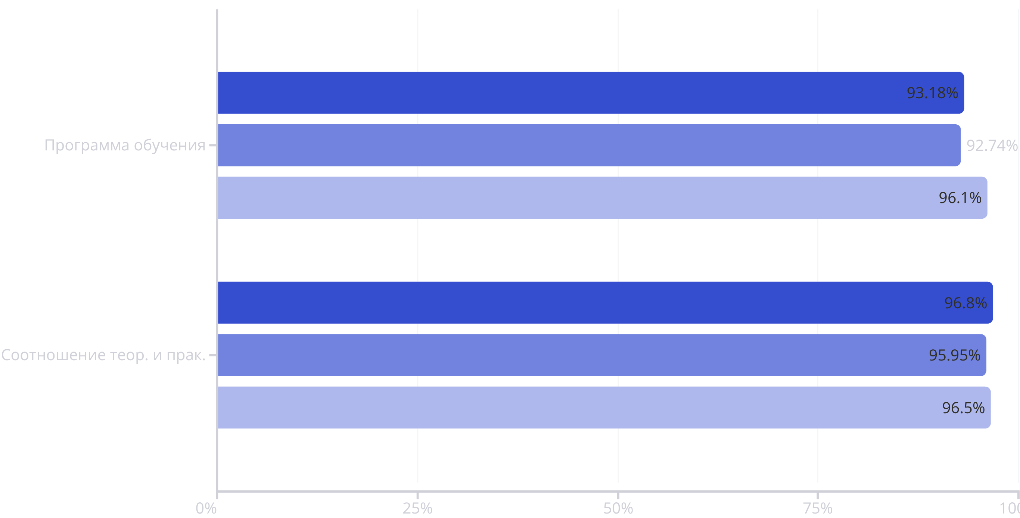
Анализ ключевых показателей удовлетворенности
обучающихся образовательным процессом
Показатели за 2025 год
Показатели за 2024 год
Показатели за 2023 год
Notes:
сдделать сравнение с годами

Slide 10





Итоги анализа анкет и рекомендации
Анализ результатов анкетирования обучающихся подтверждает высокий уровень их удовлетворенности образовательным процессом и выявляет ключевые направления для дальнейшего развития университета.
Основные выводы
Направления для совершенствования
Высокий уровень удовлетворенности студентов качеством обучения и условиями программ (85-90% положительных ответов). Наибольшая доля положительных оценок в секторах педагогики и психологии, права, IT и телекоммуникаций.
Единичные комментарии касаются следующих аспектов:
Дальнейшее усиление практической направленности дисциплин.
Обновление материально-технической базы и учебных ресурсов.
Положительно отмечено: качество преподавания, доброжелательность ППС, доступность учебных материалов.
Более равномерное распределение учебной нагрузки.
Продолжить анкетирование
Учесть предложения студентов
Сохранить ежегодную практику анкетирования обучающихся с последующим секторальным анализом.
Использовать результаты
При планировании учебного процесса уделить внимание практической подготовке и распределению учебной нагрузки.
Руководителям структурных подразделений применять данные анкетирования для совершенствования образовательных программ.

